Slide 1

Matemática para Computação
Método de Decomposição LU
Prof.: Arialdo Silva

Slide 2
Objetivos
Capacitar o aluno a utilizar o método de decomposição LU para resolução problemas matemáticos.
Utilizar o método de decomposição LU para que um sistema possa ser resolvido como sistemas triangulares com baixo esforço computacional.
Criar um código de um programa que aplique o método de decomposição LU no exemplo dado.

Slide 3
Métodos de decomposição LU
Seja o sistema ( com dimensão n x n ), Ax = b, determinado, onde A satisfaz às condições da decomposição LU.
Então o sistema Ax = b pode ser escrito como:
LUx = b
Isto representa dois sistemas triangulares:
Ly = b e Ux = y

Slide 4
Métodos de decomposição LU
Os elementos da solução intermediária y podem ser obtidos diretamente do primeiro sistema, desde que a primeira equação envolve somente y1, a segunda somente y1 e y2 e assim por diante.;
E os elementos de x podem ser obtidos semelhantemente do segundo sistema na seguinte ordem: xn , xn-1,....., x1 .

Slide 5
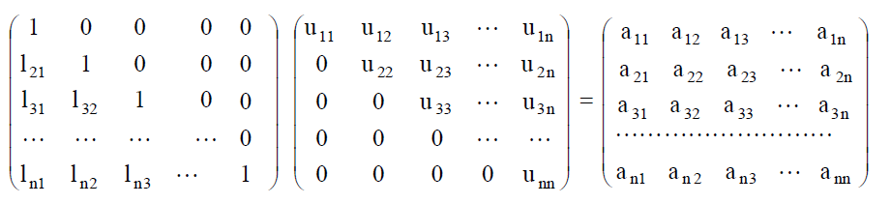
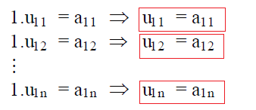
Métodos de decomposição LU
Exemplo - Decomposição da matriz A em LU (L:Least, U:Upper)
Desta forma temos a
primeira linha de u.

Slide 6
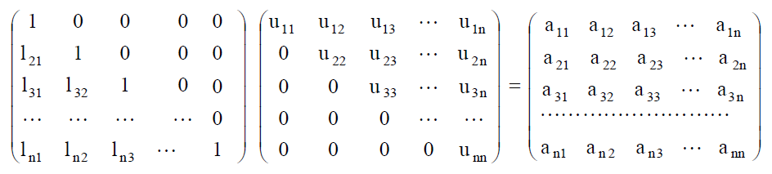
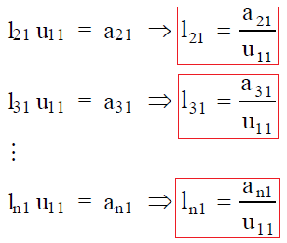
Métodos de decomposição LU
Após obter a Primeira linha de U, vamos calcular a primeira coluna de L:

Slide 7
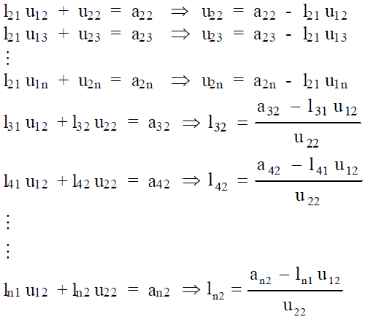
Continuando:
Perceba que existe uma alternância entre o cálculo de das linhas de U e colunas de L:

Slide 8
Métodos de decomposição LU
Utilizando as fórmulas genéricas para o calculo dos demais elementos de L e de U, existe uma ordem para executá-las.
Após obter a primeira linha de U e a primeira coluna de L, calcule o restante na seguinte ordem:
segunda linha de U
segunda coluna de L
terceira linha de U
terceira coluna de L
...

Slide 9
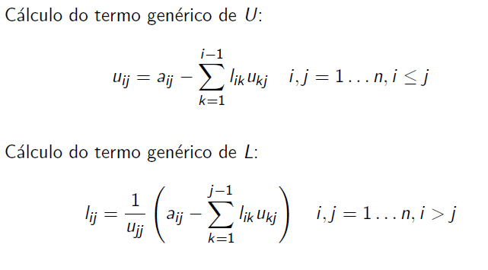
Métodos de decomposição LU
Após o obter a primeira linhas de U e a primeira coluna de L conforme vimos anteriormente, para o restante utilizaremos a formula genérica:

Slide 10
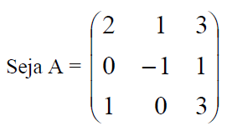
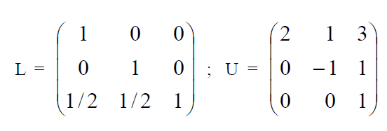
Métodos de decomposição LU
Exemplo:
Após a decomposição:

Slide 11
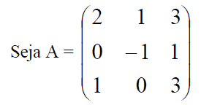
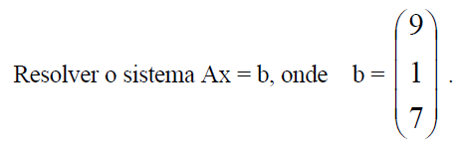
Resolver o sistema:

Slide 12
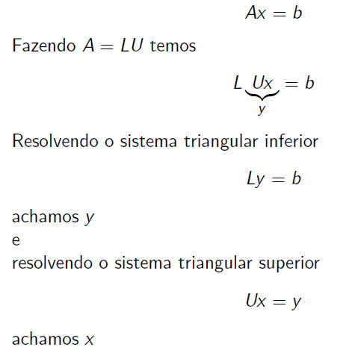
Processo de resolução:

Slide 13
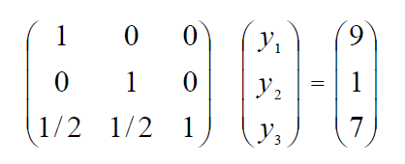
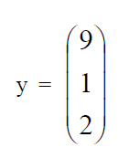
Processo de resolução:
Portanto temos:
Ly = b para achar y:
Resultado:

Slide 14
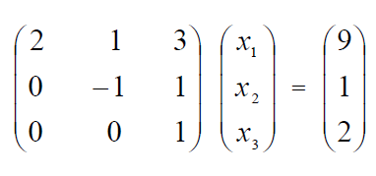

Processo de resolução:
Também temos:
Ux =y para achar x:
Resultado de x:

Slide 15
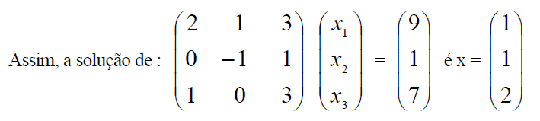
Solução do sistema:

Slide 16
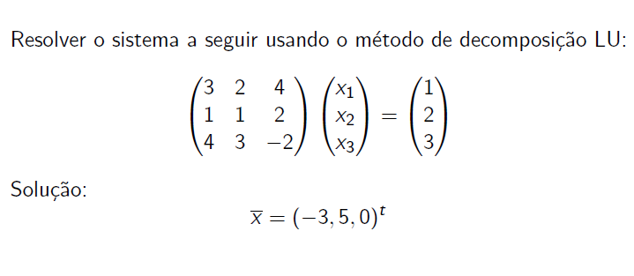
Exercício

